Slide 1
Сучасні листівки

Slide 2
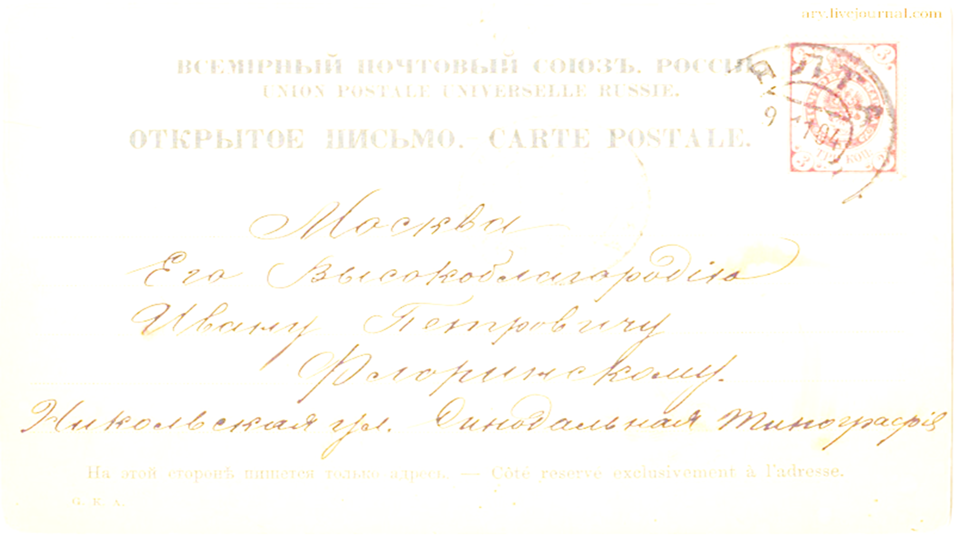
Що таке – листівка?
Поштова листівка, а також поштівка, листівка, поштова картка — відкритий лист на цупкому прямокутному аркуші паперу, що містить зазвичай адресу, поштову марку та зображення з одного боку і текст повідомлення з іншого.

Slide 3
Цікаві факти
Точна дата появи на світ першої листівки донині невідома. Приблизно наводять числа 150–200 років назад. Так, за однією з версій, перша різдвяна листівка з'явилася в Англії в 1794 році. Якийсь художник Добсон у вигляді поздоровлення з святом відправив своєму другові картинку із зображенням сімейства навколо ялинки. Другові це сподобалося, і наступного року Добсон виготовив декілька десятків подібних карток і розіслав їх всім своїм знайомим. А ще через декілька років знайшовся підприємець, що пустив мальовані привітальні картки в продаж.
За іншою версією, вперше різдвяні листівки з'явилися в 1841 році у вітрині книжкового магазина в Шотландії, щоправда існує також думка, що шотландці придумали цю версію, щоб позбавити англійців слави першовідкривачів. Цікаво, що і сьогодні різдвяні та новорічні листівки, користуються найбільшою популярністю серед всіх поштових карток.

Slide 4
Поширення листівок по всьому світу
З другої половині XIX століття вітальні листівки починають друкуватися в багатьох європейських країнах. Їх кількість вже обчислюється мільйонами. Спочатку на листівках найчастіше зображалося немовля Христос в яслах або інші релігійні сюжети. Пізніше з'являється Санта Клаус і композиції з квітів, віток і ялинкових прикрас. До Росії вітальні листівки спочатку привозилися з-за кордону, переважно з Німеччини. Перші російські різдвяні листівки були випущені з добродійною метою Петербурзьким піклувальним комітетом, що видав до Різдва 1898-го серію з десяти листівок за малюнками відомих петербурзьких художників.

Slide 5
Сучасні листівки
Сучасні листівки стали яскравіші і розмаїтіші. З'явилися новорічні листівки з «приколами», чого раніше не було і в думках, відзначається тенденції до деякої стандартизації зображень, явно навіяної діснеєвськими сюжетами. Чомусь геть зникли лялькові листівки[Джерело?], що були фотографіями бутафорських засніжених будиночків з сніговиками — завдяки тривимірності казкового маленького світу, що зображається, такі листівки володіли особливою привабливістю. Якщо раніше практично всі листівки випускалися за участю професійних художників, то в наш час[Коли?] з'явилася велика кількість дешевих листівок з низькою художньою цінністю та віртуальні листівки.

Slide 6
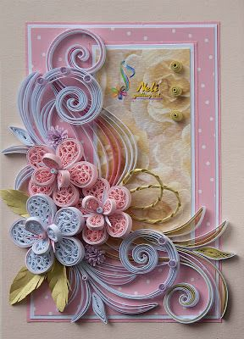

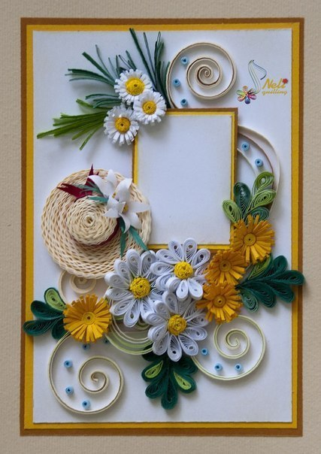
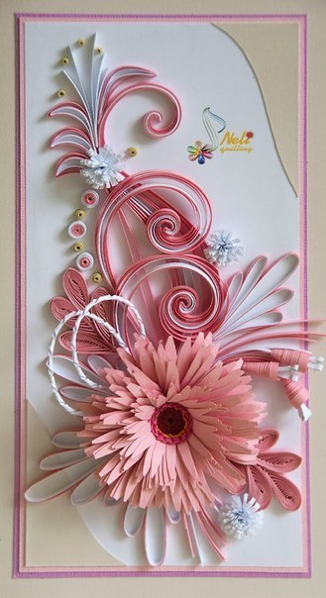
Зразки листівок, виготовлених за допомогою техніки квілінга

Slide 7
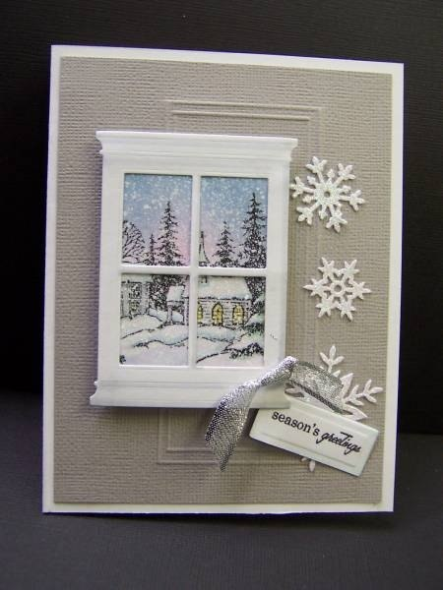
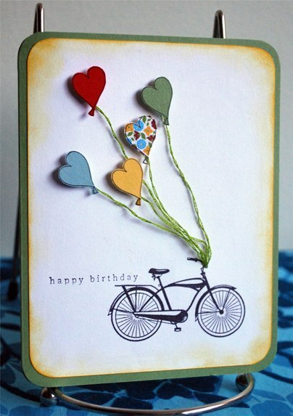
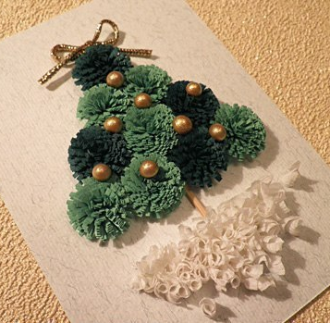
Зразки листівок, виготовлених за допомогою техніки скрапбукінг

Slide 8
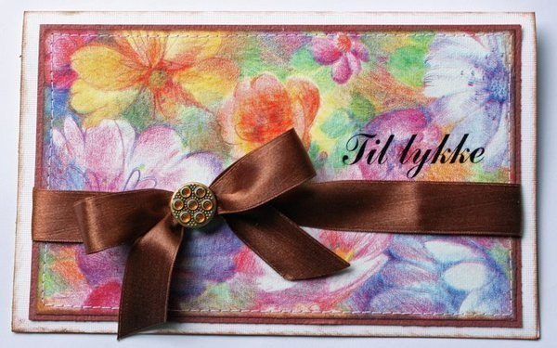
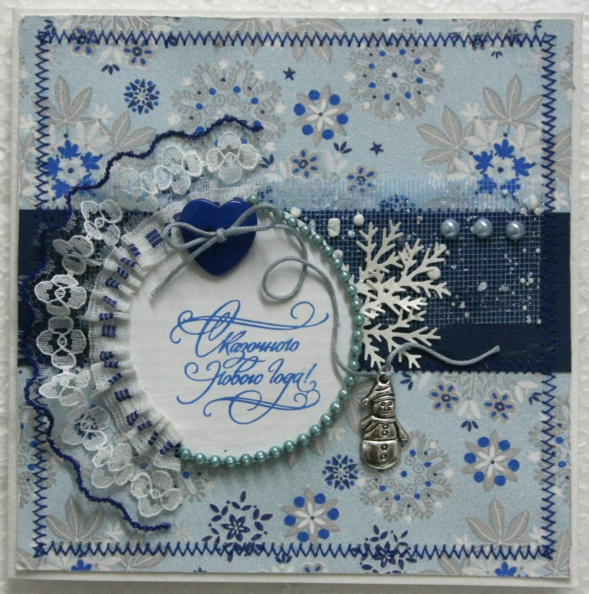
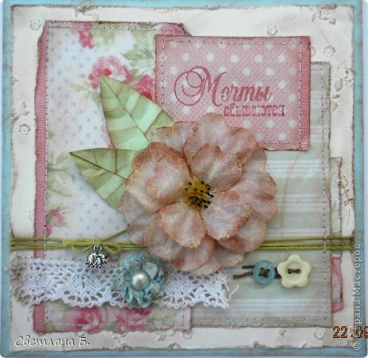
Зразки листівок, виготовлених за допомогою техніки декупаж

Slide 9
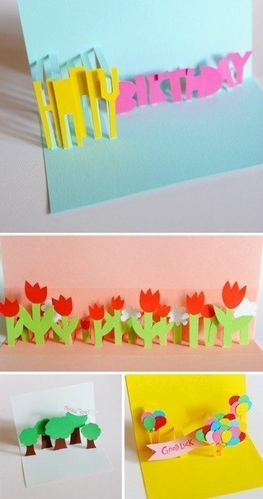
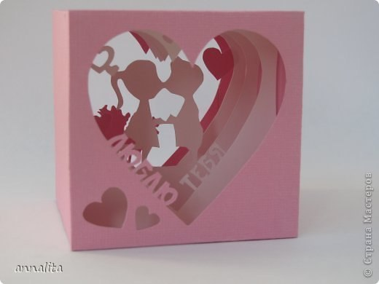
Зразки листівок, виготовлених за допомогою техніки Поп-Ап

Slide 10
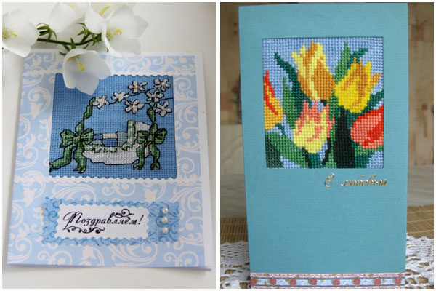
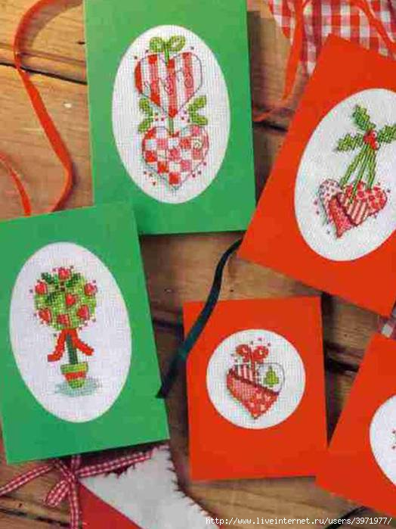
Зразки листівок, виготовлених за допомогою техніки вишивки

Slide 11
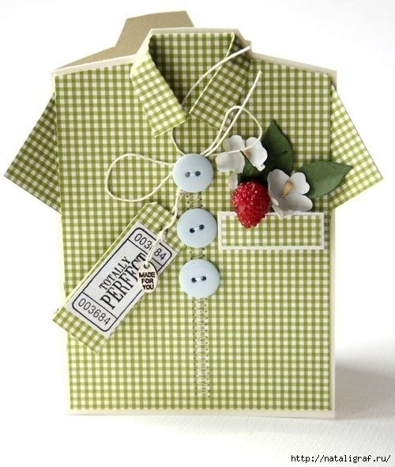
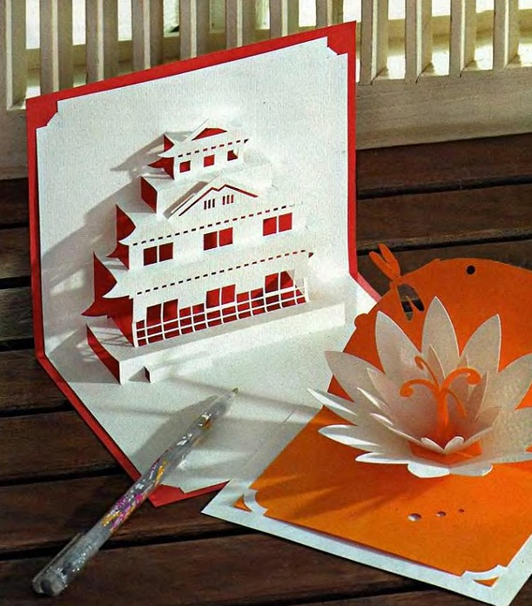
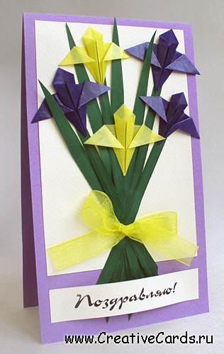
Зразки листівок, виготовлені за допомогою техніки оригамі

Slide 12
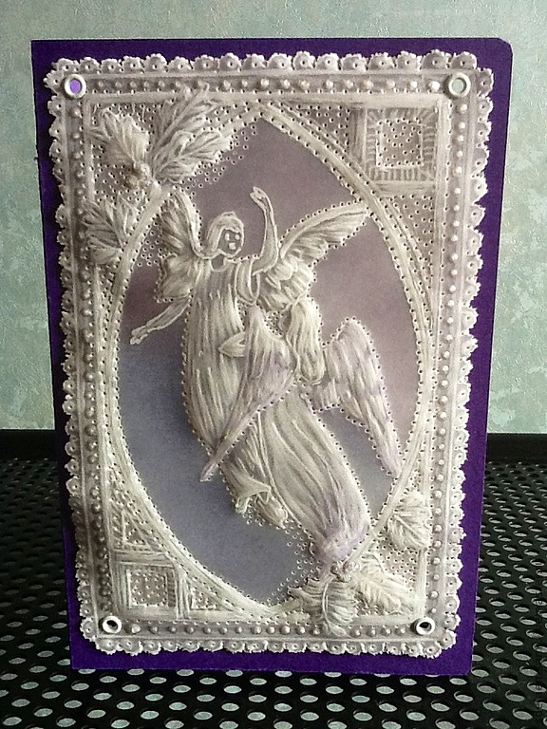
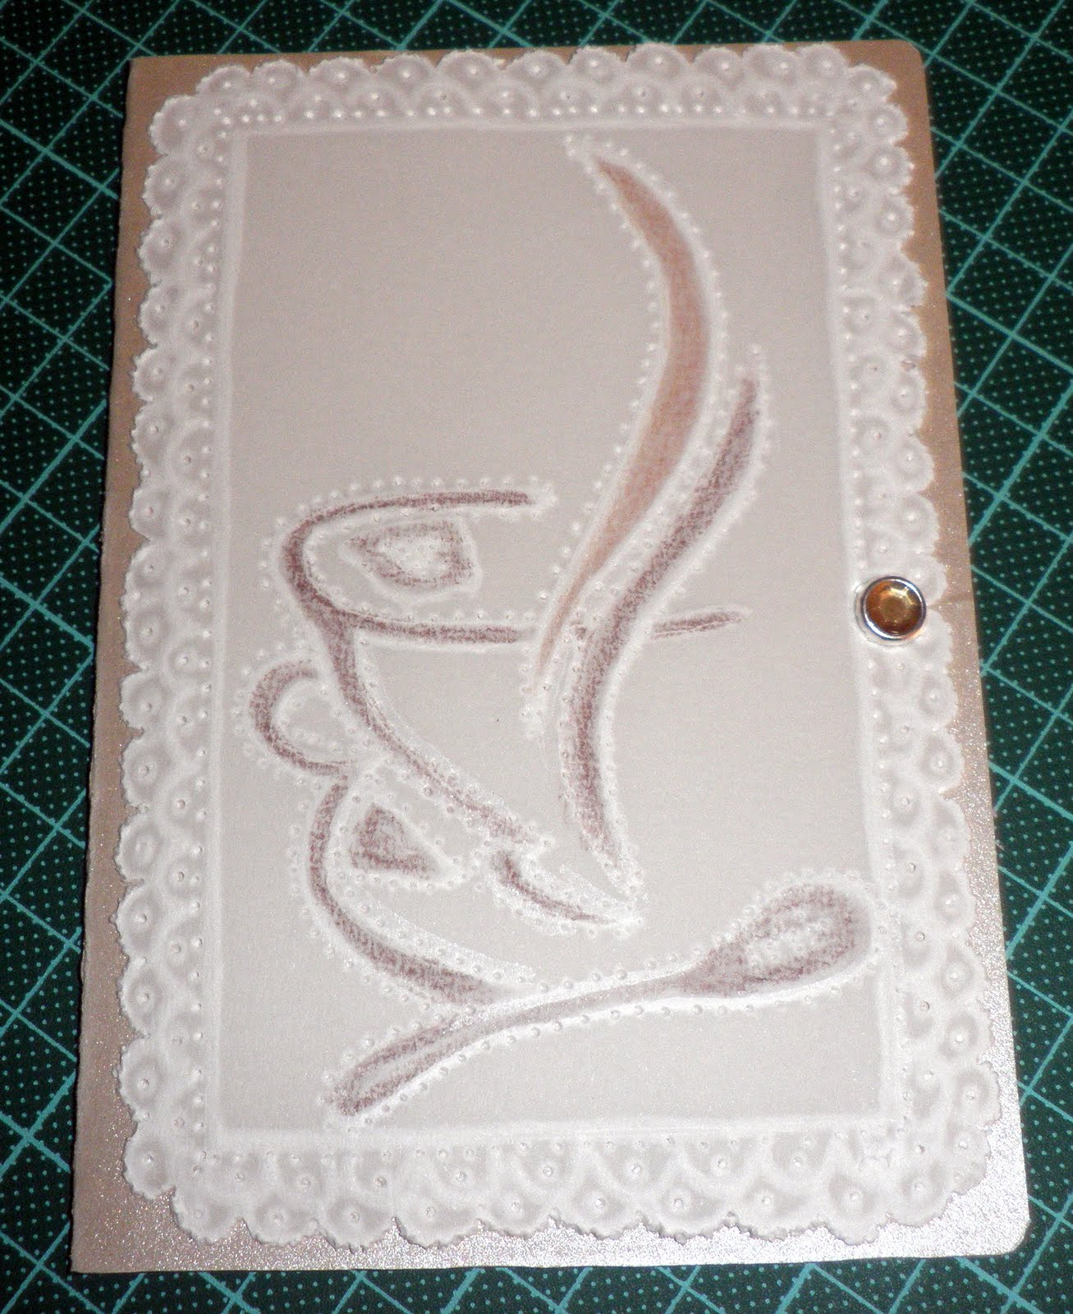
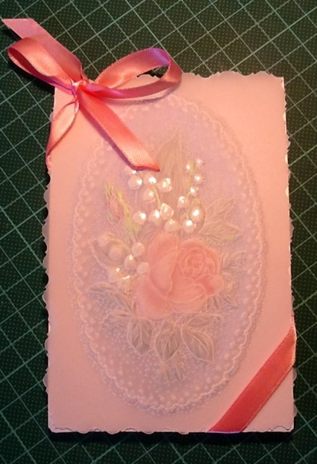
Зразки листівок, виготовлених за допомогою техніки пергамано

